Slide 1

Esercitazioni:
Theremin con sensore ultrasuoni e buzzer
Prof. Francesco Adriani

Slide 2
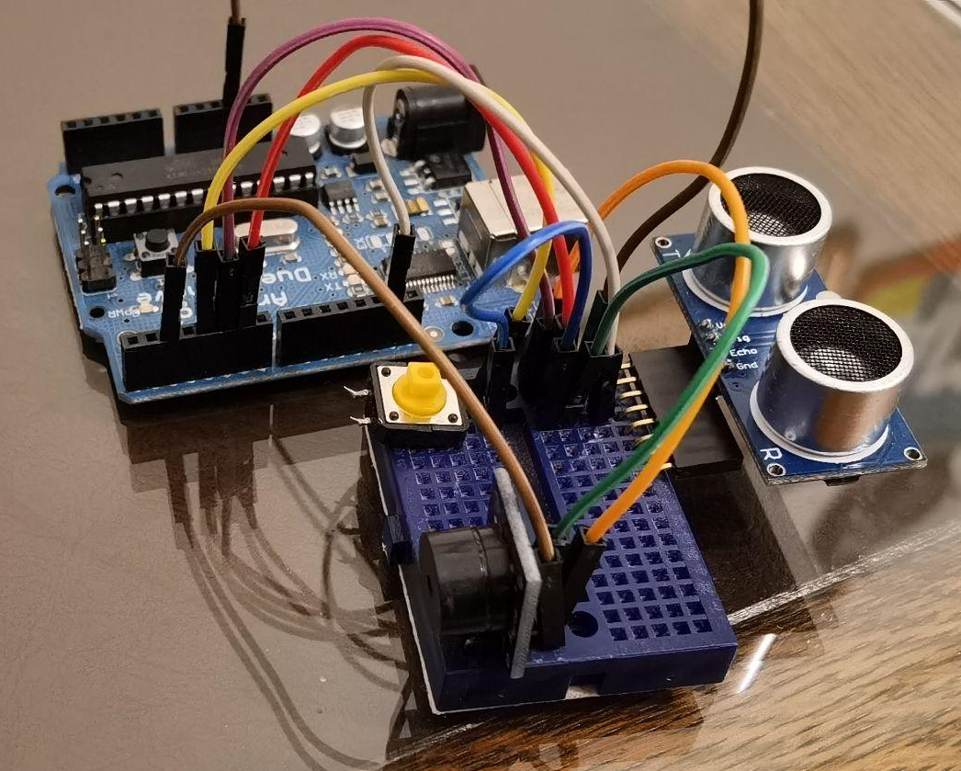
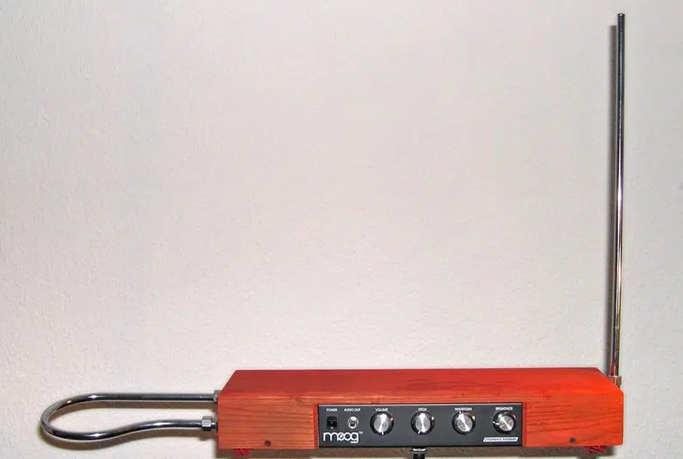
Theremin
Theremin con sensore ultrasuoni e buzzer
Il theremin è uno strumento musicale elettronico suonato con le mani senza però essere toccato.
Lo strumentista o thereminista muove le mane in prossimità delle due antenne, quella verticale e quella orizzontale, ottenendo dallo strumento un suono di varia intensità e tono.
Il nostro obiettivo è sostituire le due antenne con un pulsante e un radar utilizzato come sensore di distanza. Il suono sarà riprodotto con un buzzer passivo.
Componenti richiesti:
(1) Arduino UNO
(1) Radar HC-SR04
(1) Pulsante
(1) Buzzer passivo
(1) Breadboard con 830 fori
(9) Connettori M-M (dupont)
Prof. Francesco Adriani

Slide 3
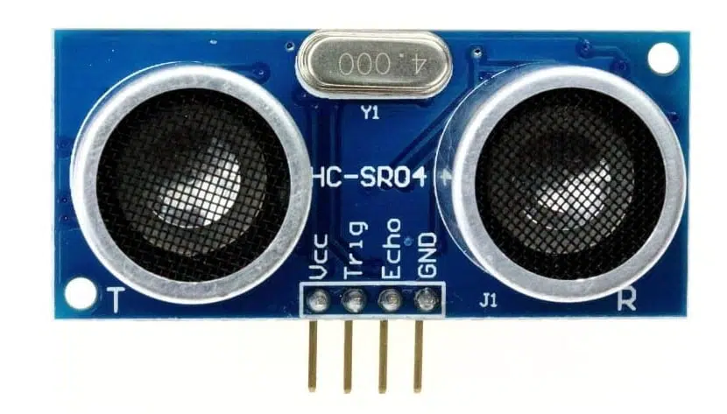
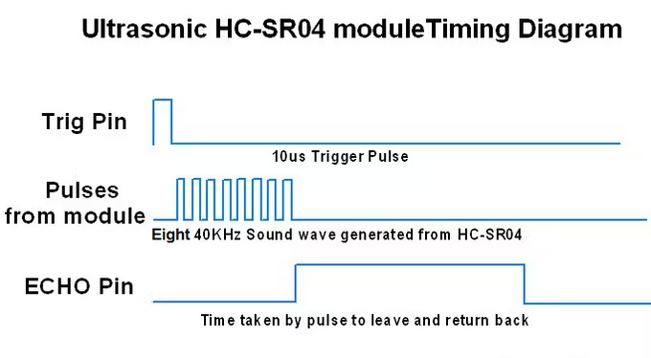
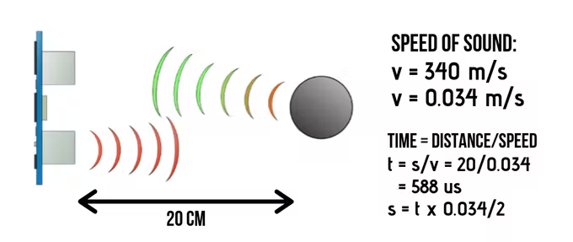
HC-SR04
Theremin con sensore ultrasuoni e buzzer
L'HC-SR04 è un sensore di distanza a bassa precisione basato sugli ultrasuoni. Con esso è possibile misurare le distanze in modo semplice e veloce.
Nell'HC-SR04, l'emettitore diffonde un ultrasuono a 40 000 Hz (40KHz) che viaggia attraverso l’aria e se c’è un oggetto o un ostacolo sul suo percorso rimba verso il modulo. Considerando il tempo di percorrenza e la velocità del suono è possibile calcolare la distanza. Questo fenomeno è sfruttato da alcuni animali come delfini, balene o pipistrelli usano per localizzare ostacoli, prede, ecc.
Prof. Francesco Adriani

Slide 4
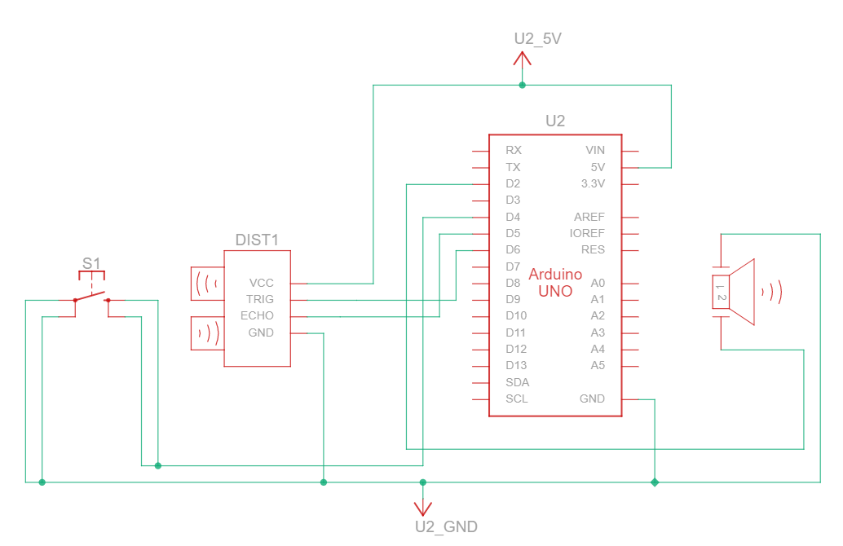
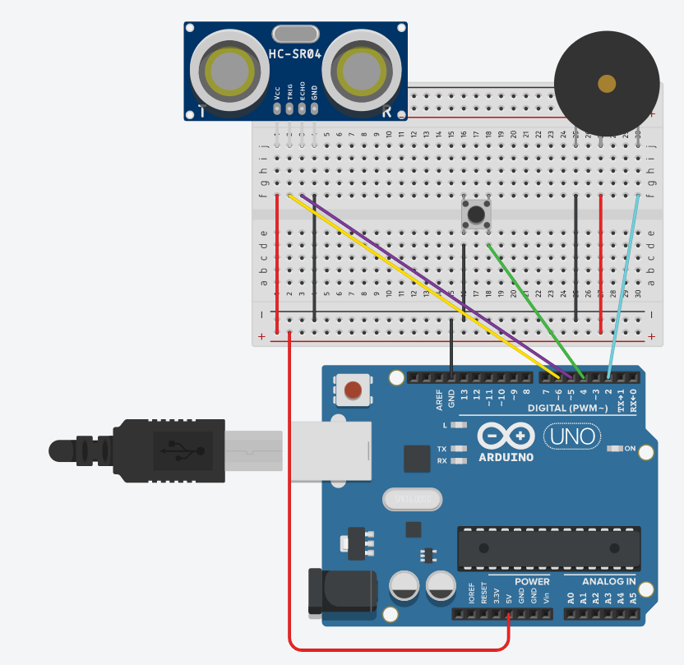
Schema e diagramma di collegamento
Theremin con sensore ultrasuoni e buzzer
Prof. Francesco Adriani

Slide 5
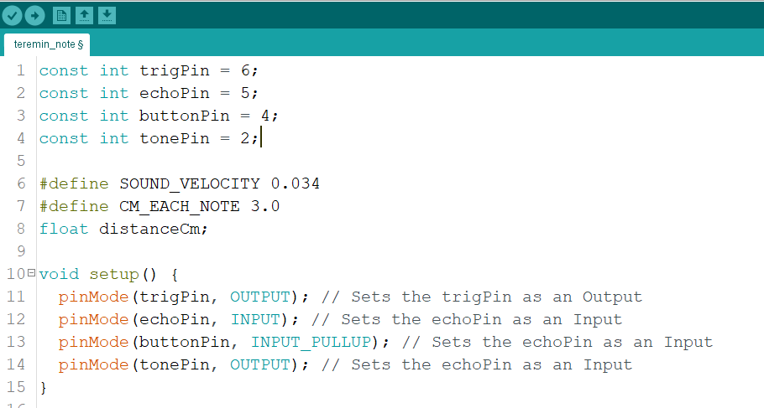
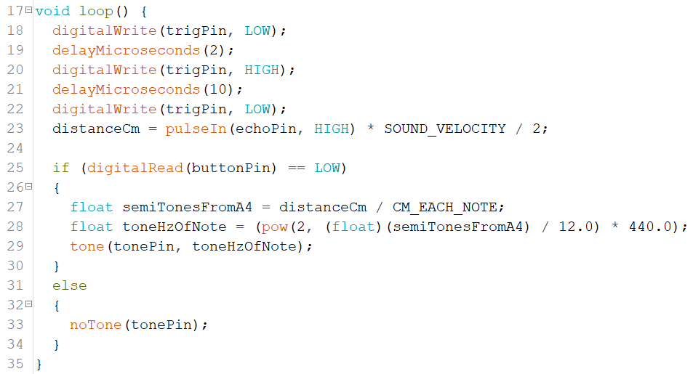
Il codice theremin
Theremin con sensore ultrasuoni e buzzer
Prof. Francesco Adriani

Slide 6
Approfondimenti
Theremin con sensore ultrasuoni e buzzer
Conversione frequenza-nota musicale
Prof. Francesco Adriani

Slide 7
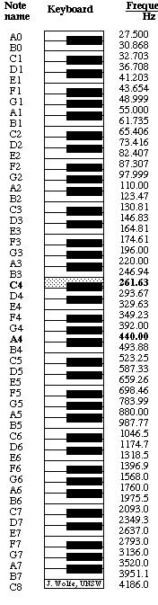
Conversione frequenza-nota musicale
f_{n} = 2^{n/12}*440 Hz
n = 12*log₂(f_{n}/440 Hz)
Con:
f_{n} la frequenza della nota generata
n è il numero di semitoni a partire dal la4 (nota alla frequenza di 440Hz)
Theremin con sensore ultrasuoni e buzzer
Prof. Francesco Adriani

Slide 8
Bibliografia
Theremin con sensore ultrasuoni e buzzer
http://www.phys.unsw.edu.au/jw/notes.html
https://randomnerdtutorials.com/esp8266-nodemcu-hc-sr04-ultrasonic-arduino/
https://www.youtube.com/watch?v=JSXivOyAnjs
Prof. Francesco Adriani

